Slide 1
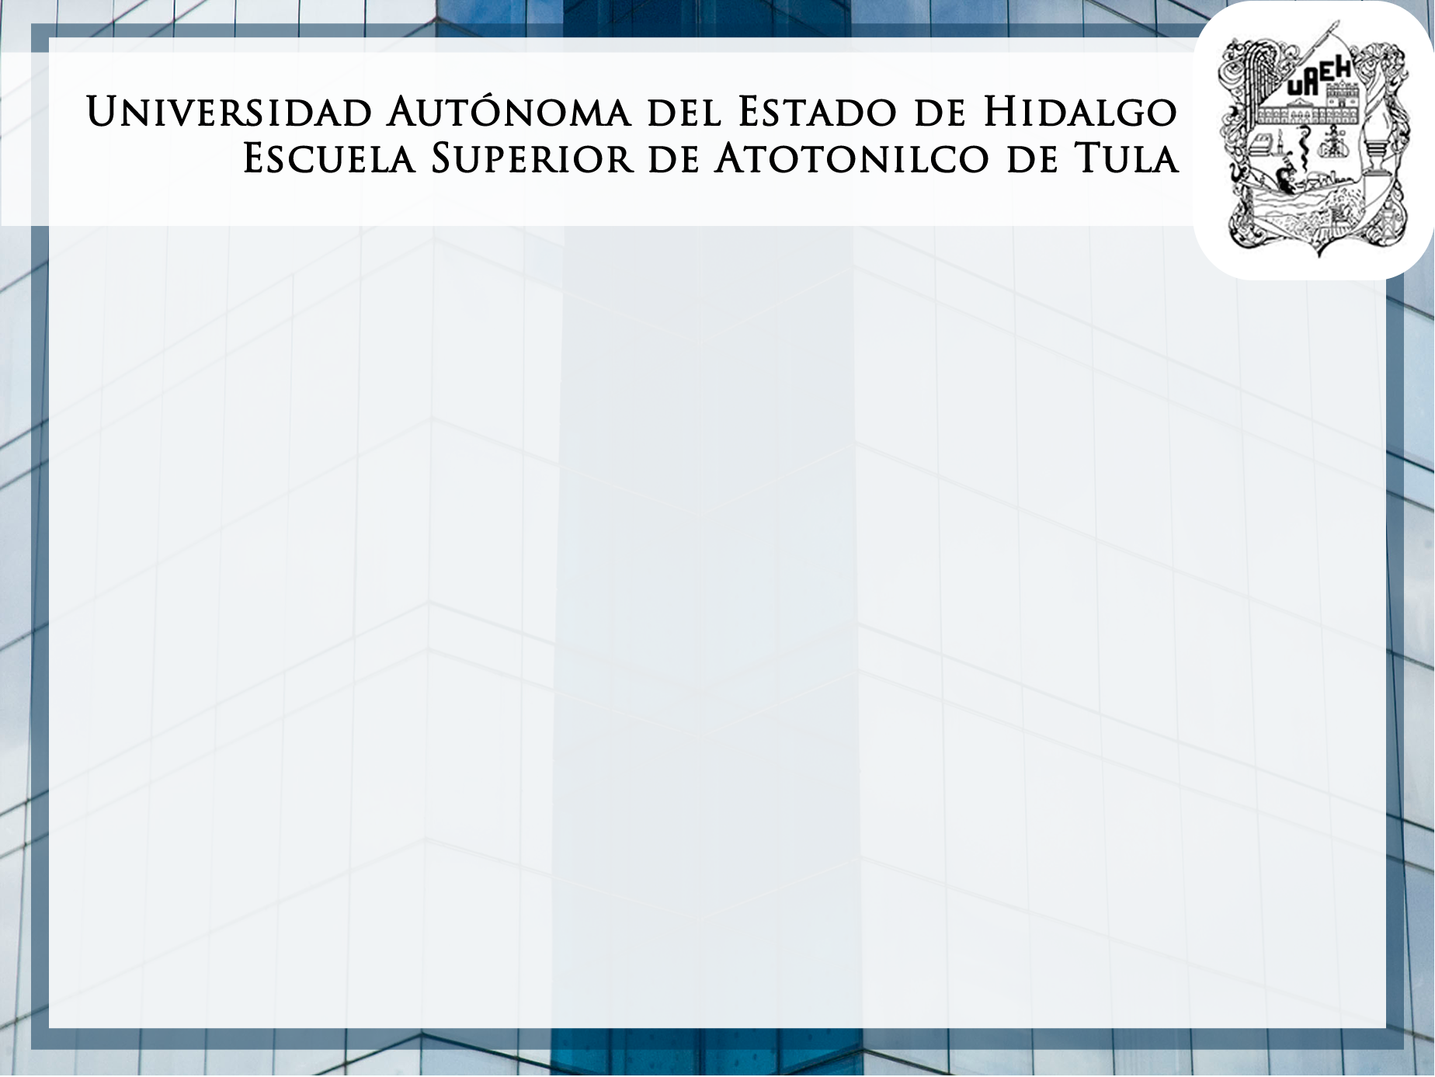
TEMA HUMANISMO NORTEAMERICAN0
PE Lic. / Ing. En …

Slide 2
Área Académica: PSICOLOGIA
Tema:
Profesor (a): MTRA. HILDA BLANCO PAREDES
Periodo:
Palabras clave: AUTORREALIZACION, NECESIDASDES
Keywords: Self, NECESIDASDES

Slide 3

Abstract / Resumen
Es una corriente psicológica que postula la existencia de una tendencia humana básica hacia la salud mental, la que se manifestaría como una serie de procesos de búsqueda de auto actualización y autorrealización.
It is a psychological current that postulates the existence of a basic human tendency toward mental health, which would manifest as a series of processes of seeking self-actualization and self-realization.

Slide 4
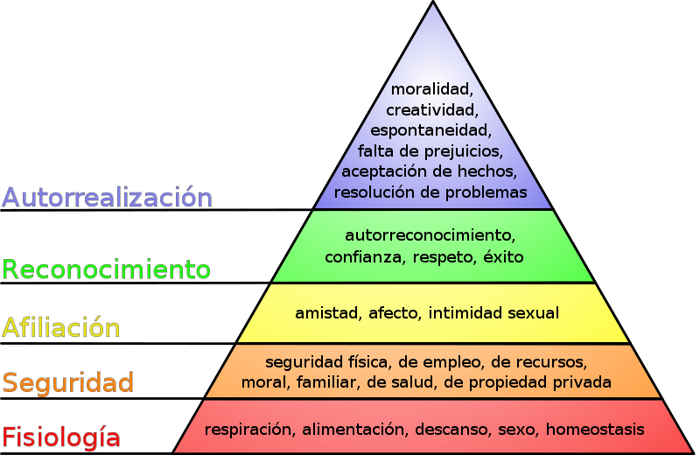
Tema / Subtema

Slide 5

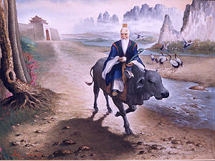
Tema / Subtema
Un principio del taoísmo consiste en que las personas no obtienen significado personal ni placer buscando posesiones materiales.

Slide 6
Referencias bibliográficas
Martínez Ortiz , E. (2011). Las psicoterapias existenciales. México. D.F.: Manual Moderno.

